Slide 1
Système de Détection de Tricherie pour Examens en Ligne
Réalisé par :
Yousra BEZZA
Ahlam AOULAD ALI
Alain BARBIER
Mohamed

Slide 2
Plan
1
2
3
4
Introduction
Implémentation
Définition du problème et besoins
Reconnaissance Faciale,
Détection d’Objets, Application web
Conclusion
Architecture de systéme

Slide 3
Introduction
Problématique
Besoins
Jupiter
Jupiter
La tricherie pendant les examens en ligne est une préoccupation majeure. Les candidats peuvent utiliser des appareils non autorisés
Il est crucial d'authentifier les candidats de manière fiable pour prévenir les usurpations d'identité.
Jupiter is the biggest planet in the Solar System
Jupiter is the biggest planet in the Solar System
Mars
Mars
il est souvent difficile de vérifier l'identité de la personne qui passe réellement l'examen.
La détection des comportements suspects doit être proactive et en temps réel pour identifier rapidement toute tentative de tricherie.
Despite being red, Mars is actually a cold place
Despite being red, Mars is actually a cold place

Slide 4
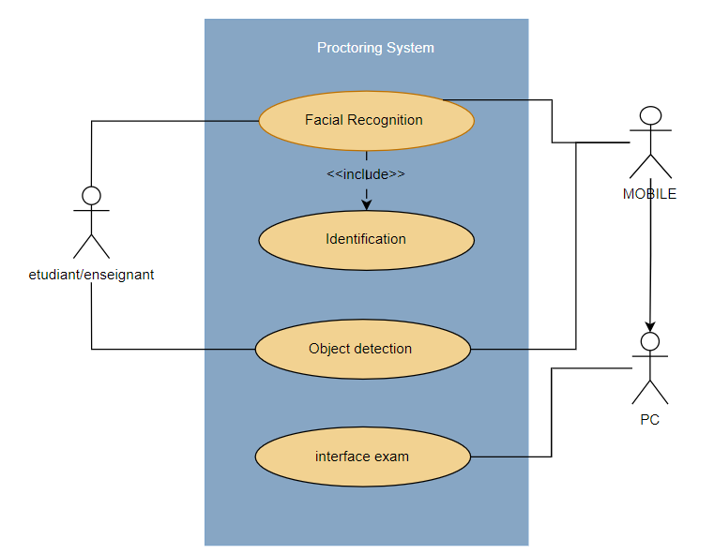
Architecture du système

Slide 5
Architecture du système
Reconnaissance Faciale
Détection d'Objets
Interface d'Examen
Rôle : Authentifier l'identité des candidats avant et pendant l'examen.
Interaction : Ce module vérifie continuellement l'identité des candidats en utilisant la reconnaissance faciale. Cela inclut une vérification initiale au début de l'examen et des vérifications périodiques.
Rôle : Identifier les objets non autorisés (comme les téléphones et les notes) pendant l'examen.
Interaction : Le module utilise des algorithmes de détection d'objets pour scanner l'environnement du candidat et identifier tout objet interdit.
Rôle : Fournir une interface utilisateur pour les candidats et les administrateurs, permettant la gestion des examens et des données.
Interaction : Cette interface est accessible via des appareils mobiles et des PC. Elle est utilisée pour surveiller les examens en temps réel et pour gérer les données de l'examen.

Slide 6
Implémentation : Reconnaissance Faciale
Modules impliqués :
Étapes du processus :
Capture d'Image
Envoi au Modèle TensorFlow
Traitement de l'Image
Matching
Vérification
Résultat
Application Mobile (Android Studio) : Interface utilisateur pour capturer des images.
TensorFlow Package : Modèle de reconnaissance faciale pour traiter et comparer les images.
Base de Données de Visages (MongoDB) : Stockage des images de référence des candidats.
Notes:
Capture d'Image : L'application mobile capture l'image du candidat à l'aide de la caméra du téléphone.
Envoi au Modèle TensorFlow : L'image est envoyée au modèle TensorFlow intégré pour le traitement.
Traitement de l'Image : TensorFlow prétraite l'image pour la rendre compatible avec le modèle de reconnaissance faciale.
Matching : L'image traitée est comparée avec les images stockées dans MongoDB pour identifier le candidat.
Vérification : Si une correspondance est trouvée, l'identité du candidat est vérifiée.
Résultat : Le résultat de l'authentification est renvoyé à l'application mobile, permettant au candidat de continuer l'examen.

Slide 7
Implémentation : Reconnaissance Faciale
Processus d'Authentification
Surveillance Continue
Capture périodique
Comparaison avec la base
Validation continue
Notification en cas d’anomalie
Capture d’image
Traitement et matching
Vérification
Résultats
Notes:
2. Processus d'Authentification
Description détaillée :
Capture d'Image : À chaque authentification (par exemple, au début de l'examen), l'application capture une nouvelle image.
Traitement et Matching : L'image est traitée par TensorFlow et comparée aux images dans MongoDB.
Vérification : Si la correspondance est trouvée, l'identification est validée.
Résultat : Le résultat est renvoyé à l'application pour permettre ou refuser l'accès à l'examen.
3. Surveillance Continue
Description détaillée :
Capture Périodique : L'application capture des images à intervalles réguliers pendant l'examen pour vérifier continuellement l'identité du candidat.
Comparaison avec la Base : Chaque image capturée est traitée et comparée aux images dans la base de données pour vérifier la continuité de l'identité.
Validation Continue : La continuité de l'identité est vérifiée pour s'assurer que le même candidat passe l'examen tout au long.
Notification en Cas d'Anomalie : Si une anomalie est détectée (par exemple, un changement de visage), une notification est envoyée à l'administrateur pour intervention.

Slide 8
Implémentation : Détection d’Objets
Modules impliqués :
Étapes du processus :
Application Mobile (Android Studio) : Interface utilisateur pour capturer des images.
TensorFlow Package pour la Détection d'Objets : Modèle de détection d'objets pour traiter et comparer les images.
Node.js : Gestion des alertes et envoi des images en cas de détection de tricherie.
Serveur HTTP du Professeur : Réception et enregistrement des photos et des détails de la tricherie.
Capture d'Image .
Envoi au Modèle TensorFlow
Traitement de l'Image
Matching
Vérification
Notes:
Capture d'Image : L'application mobile capture l'image de l'environnement du candidat à l'aide de la caméra du téléphone.
Envoi au Modèle TensorFlow : L'image est envoyée au modèle TensorFlow intégré pour le traitement.
Traitement de l'Image : TensorFlow prétraite l'image pour la rendre compatible avec le modèle de détection d'objets.
Matching : L'image traitée est comparée avec les objets stockés dans MongoDB pour identifier tout objet non autorisé.
Vérification : Si un objet non autorisé est trouvé, une alerte est générée.

Slide 9
Implémentation : Détection d’Objets
Processus d'Authentification
Surveillance Continue
Capture d'Image
Traitement et Matching
Vérification
Résultat
Envoi de l'Image et des Détails
Capture Périodique
Comparaison avec la Base
Validation Continu
Enregistrement des Photos en Cas de Tricherie
Notes:
Surveillance continue
Capture Périodique : L'application capture des images à intervalles réguliers pendant l'examen pour vérifier continuellement l'environnement du candidat.
Comparaison avec la Base : Chaque image capturée est traitée et comparée aux objets dans la base de données pour vérifier l'absence d'objets non autorisés.
Validation Continue : La continuité de l'environnement sans objets non autorisés est vérifiée tout au long de l'examen.
Notification en Cas d'Anomalie : Si un objet non autorisé est détecté, une notification est envoyée à l'administrateur pour intervention.
Enregistrement des Photos en Cas de Tricherie : Si une tricherie est détectée, l'image et les détails de l'incident sont envoyés au serveur Node.js, qui les enregistre sur un serveur HTTP accessible par le professeur.
Processus d’authentification:
Capture d'Image : À chaque vérification (par exemple, au début de l'examen), l'application capture une nouvelle image de l'environnement du candidat.
Traitement et Matching : L'image est traitée par TensorFlow et comparée aux objets dans MongoDB.
Vérification : Si un objet non autorisé est détecté, une alerte est générée.
Résultat : Le résultat est renvoyé à l'application pour permettre ou refuser la continuation de l'examen.
Envoi de l'Image et des Détails : En cas de tricherie détectée, l'image capturée et les détails de l'incident sont envoyés à un serveur Node.js.

Slide 10
1
Application Mobile (Android Studio)
Formulaire d'Inscription
Base de Données des Étudiants (MongoDB)
Modules impliqués
Application mobile
Formulaire d’inscription
Envoi des données
2
Étapes du processus
Notes:
Modules impliqués :
Application Mobile (Android Studio) : Interface utilisateur pour l'inscription des étudiants.
Formulaire d'Inscription : Interface pour collecter les informations des étudiants.
Base de Données des Étudiants (MongoDB) : Stockage des informations et des images des étudiants.
Étapes du processus :
Formulaire d'Inscription : L'application mobile présente un formulaire pour que les étudiants puissent entrer leurs informations personnelles (nom, ID étudiant, etc.).
Capture de l'Image : Lors de l'inscription, l'application capture l'image du visage de l'étudiant à l'aide de la caméra du téléphone.
Envoi des Données : Les informations et l'image capturée sont envoyées et stockées dans MongoDB.

Slide 11
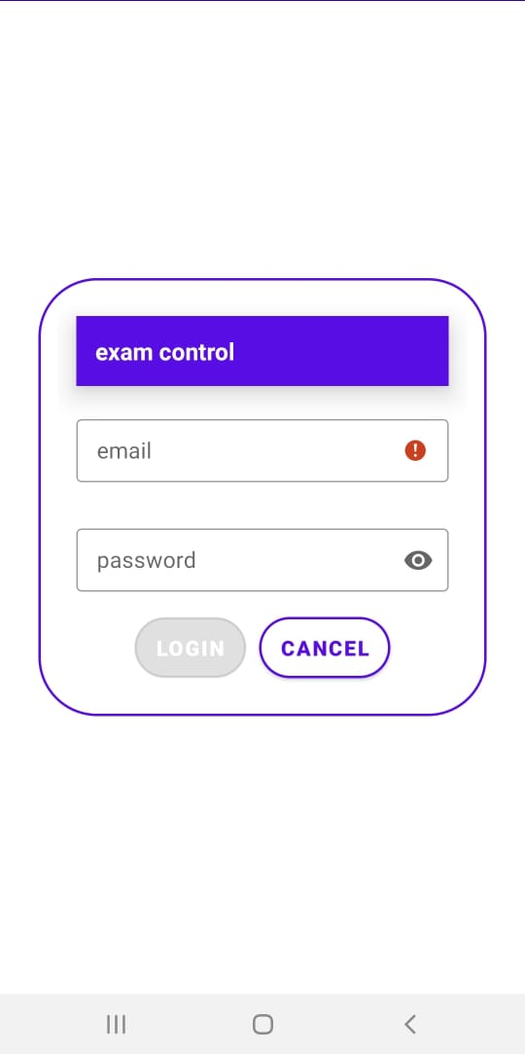
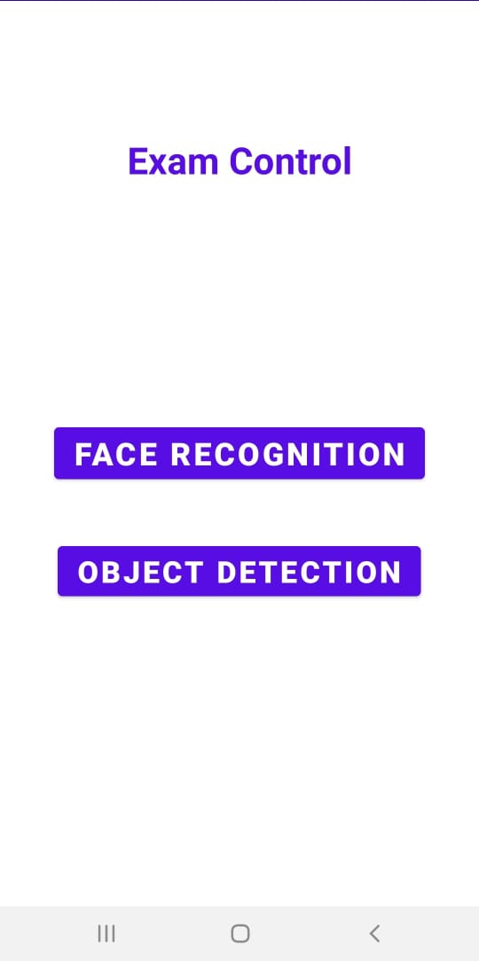
Application Mobile

Slide 12
Implémentation : Application Web
Etudiant
03
Page de connexion.
01
02
Professeur
Notes:
Les utilisateurs peuvent se connecter en tant que professeur ou étudiant. Selon leur rôle, ils seront redirigés vers la page d'accueil appropriée.

Slide 13
1
Ajouter un Examen
Professeur
2
Voir Etudiants Connectés
3
Voir Tentatives de Tricherie
Notes:
Professeur
Ajouter un Examen : Le professeur peut ajouter de nouveaux examens via un formulaire dédié.
Voir Étudiants Connectés : Le professeur peut voir la liste des étudiants connectés à un examen spécifique.
Voir Tentatives de Tricherie : En cliquant sur un étudiant connecté, le professeur peut voir toutes les tentatives de tricherie et les anomalies détectées, telles que l'utilisation d'un livre ou d'un téléphone non autorisé.

Slide 14
1
Valider reconnaissance faciale
Etudiant
2
Valider detection des objets
3
Acceder à l’examen
Notes:
Reconnaissance Faciale : L'étudiant doit passer par une phase de reconnaissance faciale avant d'accéder à l'examen.
Détection d'Objets : L'étudiant doit passer par une phase de détection d'objets pour s'assurer qu'aucun objet interdit n'est présent.
Accéder à l'Examen : Une fois les deux étapes validées, l'étudiant peut accéder à l'examen en ligne.

Slide 15
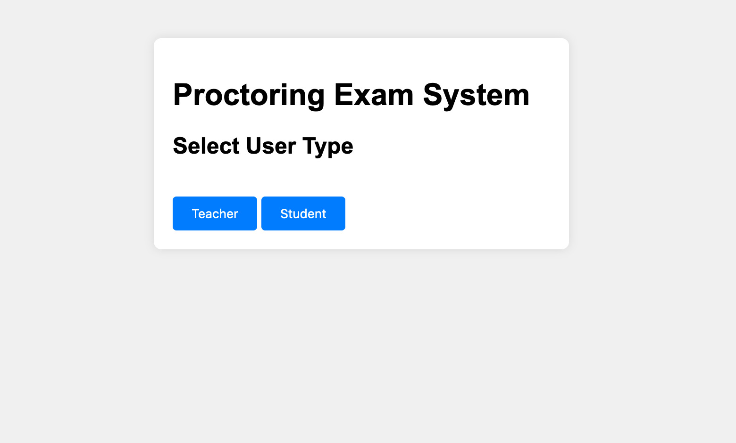
Implémentation : Application Web
Technologie Utilisée
Frontend : HTML pour créer une interface utilisateur interactive et réactive.
Backend : Node.js avec Express pour gérer la logique de l'application et les requêtes serveur.
Base de Données : MongoDB pour stocker les informations des utilisateurs, des examens, et des tentatives de tricherie.
Notes:
Les utilisateurs peuvent se connecter en tant que professeur ou étudiant. Selon leur rôle, ils seront redirigés vers la page d'accueil appropriée.

Slide 16
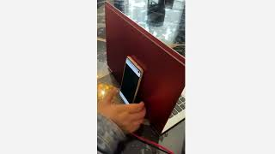
Conclusion

